Slide 1



XÂY DỰNG WEBSITE BÁN THỦY HẢI SẢN
GVHD: THS. NGUYỄN HOÀNG DUY THIỆN
SVTH: HỒ HOÀNG LONG

Slide 2

XÂY DỰNG WEBSITE BÁN THỦY HẢI SẢN
A
Lý thuyết
B
Quá trình thực hiện
NỘI DUNG
C
Kết quả nghiên cứu
D
Kết luận và hướng phát triển.

Slide 3




A
Lý thuyết
1. Lý do chọn đề tài:
Nhu cầu thị trường cao
Mua sắm trực tuyến phát triển
Dễ dàng quản lý và
tối ưu quy trình bán hàng.

Slide 4
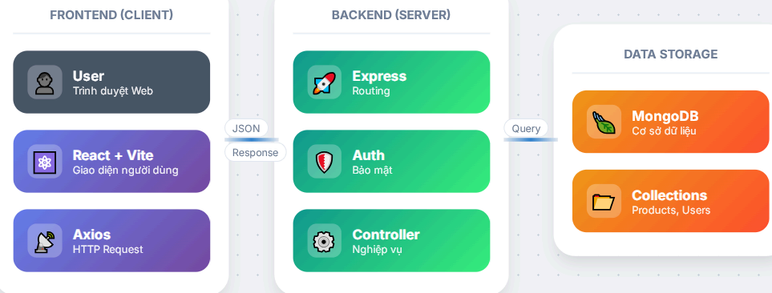
A
Lý thuyết
2. Kiến trúc hệ thống

Slide 5
XÂY DỰNG WEBSITE BÁN THỦY HẢI SẢN
A
Lý thuyết
B
Quá trình thực hiện
NỘI DUNG
C
Kết quả nghiên cứu
D
Kết luận và hướng phát triển.

Slide 6







B
Quá trình thực hiện
Kiểm lỗi
Hoàn thiện
Lên kế hoạch
Tìm hiểu MERN Stack
Kiểm lỗi và chạy thử trang web.
Chọn đề tài Thiết kế website
Xây dựng trang web

Slide 7

D
Kết luận và hướng phát triển
Hiểu thêm các khái niệm liên quan đến báo cáo
Xây dựng thành công website bán thủy hải sản
Củng cố kiến thức
Có kinh nghiệm cho khóa luân tốt nghiệp

Slide 8
XÂY DỰNG WEBSITE BÁN THỦY HẢI SẢN
A
Lý thuyết
B
Quá trình thực hiện
NỘI DUNG
C
Kết quả nghiên cứu
D
Kết luận và hướng phát triển.

Slide 9
D
Kết luận và hướng phát triển.
I. Kết luận:
Thứ nhất, về những kết quả đạt được: dự án đã xây dựng thành công một nền tảng website hoàn chỉnh dựa trên công nghệ MERN stack.
Thứ hai, việc tích hợp thành công cơ chế bảo mật đa lớp với xác thực người dùng đã tạo ra một môi trường giao dịch an toàn cho khách hàng, đồng thời tối ưu hóa tốc độ tải trang thông qua kiến trúc single page application của React.js.

Slide 10
D
Kết luận và hướng phát triển.
II. Hướng phát triển:
Cá nhân hóa trải nghiệm mua sắm người dùng
Tích hợp trợ lý ảo AI

